Slide 1
MS Semester I Persian Grammar and Rhhetoric Advance عنوان: مراعاۃ النظیر Instructor Dr.Anjum Tahira

Slide 2
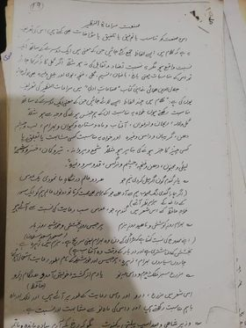
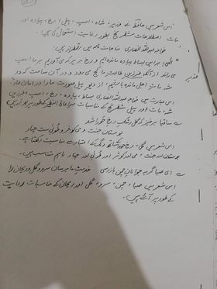
مراعاۃ النظیر و امثال آنھا

